Slide 1
И.С.Тургенев «Отцы и дети»
Образы романа
Герои времени

Slide 2
И.С.Тургенев писал о герое романа :
«Мне мечталась фигура сумрачная, дикая,
большая ,сильная, злобная, честная, но все-таки
обреченная на погибель, потому что она стоит
в преддверии будущего».

Slide 4
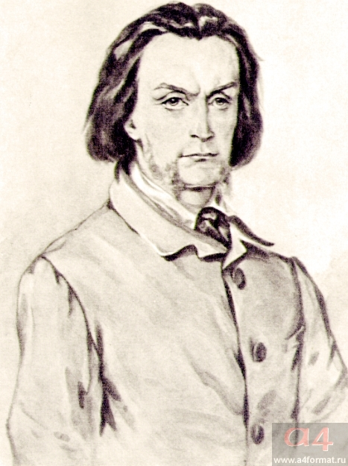

Slide 5
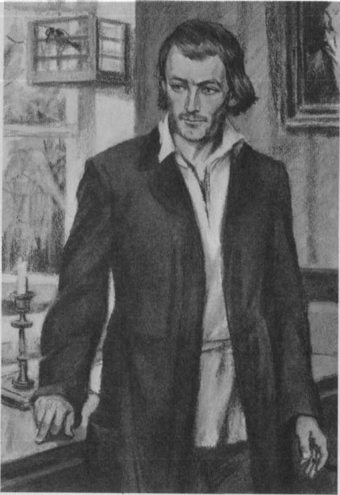

Slide 6
Евгений Базаров глазами художников разных поколений
К.Рудаков 1946-50
П.Боклевский 1870-80
Д.Боровский 1980-90

Slide 7
Образ Базарова раскрывается: через детали описания, пейзажи ,
Через диалоги и взаимоотношения с другими героями
через испытания
Павел Петрович Кирсанов
Николай Петрович Кирсанов
Аркадий Кирсанов
Анна Сергеевна Одинцова
Ситников
Кукшина
дети
Родители
Дуэль
Любовь
Смерть

Slide 8
Базаров-нигилист
Мировоззрение героя , его представление о моральных нормах
Внутренний мир героя
Узнаем из диалогов и манере поведения.
Раскрывается на протяжении всего романа
Обостряется внутренний конфликт героя, испытавшего сильное чувство любви
Нигилизм Базарова терпит крушение, герой остается одинок.

Slide 9
Вопрос ЕГЭ В чем вы видите причину одиночества Базарова

